Slide 1
Handbok MittVaccin

Slide 2
Om handboken
Handboken består av utbildningsmaterial kopplat till olika funktioner i MittVaccin
Utbildningsmaterialet innehåller bilder med personnummer. Dessa personnummer tillhör testpatienter och får endast användas i MittVaccins testmiljö.
Materialet vänder sig till sjuksköterskor och läkare som vaccinerar, samt användare som endast bokar besök. Utbildning för administrativa delar ingår inte.
Materialet innehåller olika avsnitt. Varje avsnitt börjar med att beskriva innehållet och exempel på målgrupp. Använd de delar som är aktuella utifrån den verksamhet som du företräder och de arbetssätt ni använder.

Slide 3
Innehåll
Allmän info om MittVaccin Journal
Söka och lägga till kund
Flik Kunder – vald kund
Fylla i hälsodeklaration utan att samtidigt ordinera eller vaccinera
Registrera/ta bort kundgrupp
Ordinera ett vaccin
Ordinera och vaccinera med ett vaccin
Ordinera flera vaccin
Ordinera och vaccinera samtidigt med flera olika vaccin
Vaccinera utifrån befintlig ordination
Signera ordination som registrerats av annan användare utifrån muntlig ordination
Översikt tidboken – allmän information
Boka besök från kundvyn
Boka besök från bokningsvyn
Av- och omboka besök
Onlinebokning

Slide 4
Allmän info om
MittVaccin Journal

Slide 5
Allmän info om
MittVaccin Journal
Detta avsnitt innehåller allmän information för alla användare som använder MittVaccin.

Slide 6
Om MittVaccin
MittVaccin är ett journalsystem som är specifikt utformat för att stödja vaccinationsflöden.
MittVaccin uppfyller kraven på journalföring utifrån Patientdatalag (2008:355). Samtidig journalföring av vaccinationer i annat journalsystem, ex Cosmic Läkemedelsmodul, är därför inte nödvändig. Däremot kan samtidig annan information, ex medicinska ställningstaganden och diagnos/-er, behöva journalföras i annat journalsystem enligt journalföringsskyldigheten.
Under massvaccinationen mot covid-19 introducerades journalsystemet inom Region Östergötland. Användarna vittnar om att det är enkelt att använda och att registrering av en vaccination inte tar mycket längre tid än att skriva på papper.
MittVaccin används nu för journalföring av alla vaccinationstyper som ges på uppdrag av Region Östergötland.

Slide 7
Om MittVaccin Journal
MittVaccin erbjuder stöd både för arbetssätt där sjuksköterskor har ordinationsrätt och ordinerar samt vaccinerar i ett flöde, och för arbetssätt där läkare först ordinerar och sjuksköterska sedan vaccinerar.
MittVaccin hanterar hälsodeklaration digitalt så hälsodeklarationer på papper inte behöver hanteras. Hälsodeklarationen kan fyllas i av patienten inför vaccination via en länk eller registreras direkt i MittVaccin innan eller i samband med ordinationen.
Vaccinsaldo hanteras i MittVaccin.
MittVaccin kan användas för bokning av besök. Detta används inom vissa verksamheter, men inte alla.

Slide 8
Roller
Profession | Namn på roll i MittVaccin | Beskrivning
Sjuksköterska med ordinationsrätt | Sköterska med delegering | Ordinerar och slutför vaccination. Vilken/vilka produkter som ordinationsrätten omfattar kan vara olika för olika personer och styrs av utbildning och verksamhet. Se Folkhälsomyndighetens vägledning för vaccinationer. Kan administrera vaccinsaldo
Läkare | Läkare | Ordinerar och slutför vaccination. Kan även ordinera en vaccination som slutförs av en sjuksköterska. Kan administrera vaccinsaldo
Sjuksköterska | Sköterska | Administrerar och slutför vaccination som ordinerats av läkare. Kan administrera vaccinsaldo
Kan användas av alla professioner | Endast bokning | Kan boka, av- och omboka besök.
Notes:
behörigheten Sköterska med delegering i MittVaccin

Slide 9
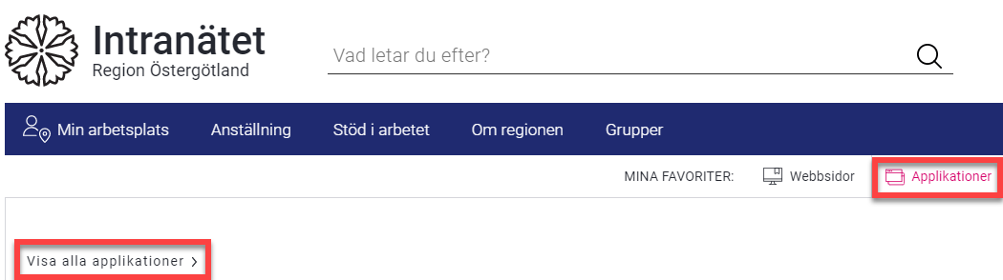
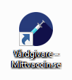
Inloggning
MittVaccin är ett webbaserat journalsystem. Inloggningssidan går att nå på flera sätt:
Via länk, https://mvjournal.mittvaccin.se/index.php
Via Applikationer på Region Östergötlands intranät:
Via genväg på skrivbordet om man använder
dator från Region Östergötland
Inloggning sker via säker autentisering med SITHS-kort

Slide 10
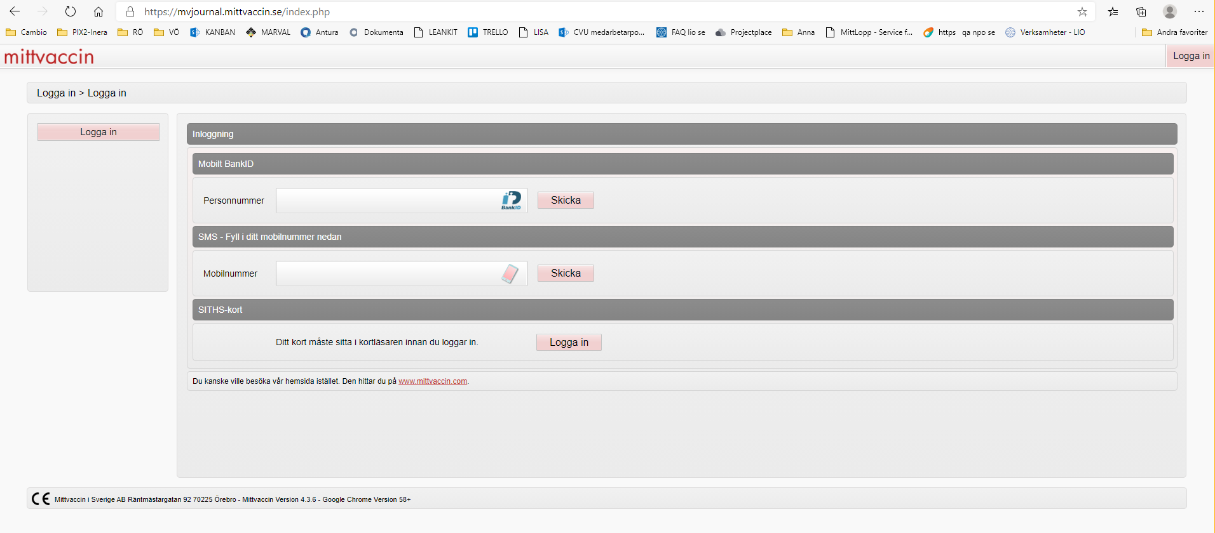
Inloggning i MittVaccin Journal
Inloggning sker med SITHS-kort

Slide 11
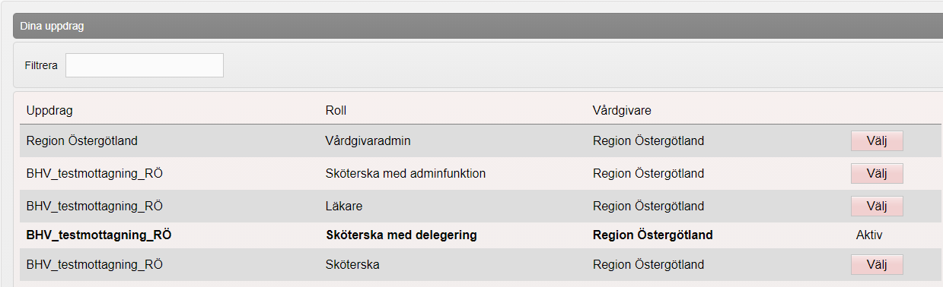
Välja uppdrag
Efter inlogg ombeds du välja uppdrag. Uppdraget består av roll och verksamhet.

Slide 12
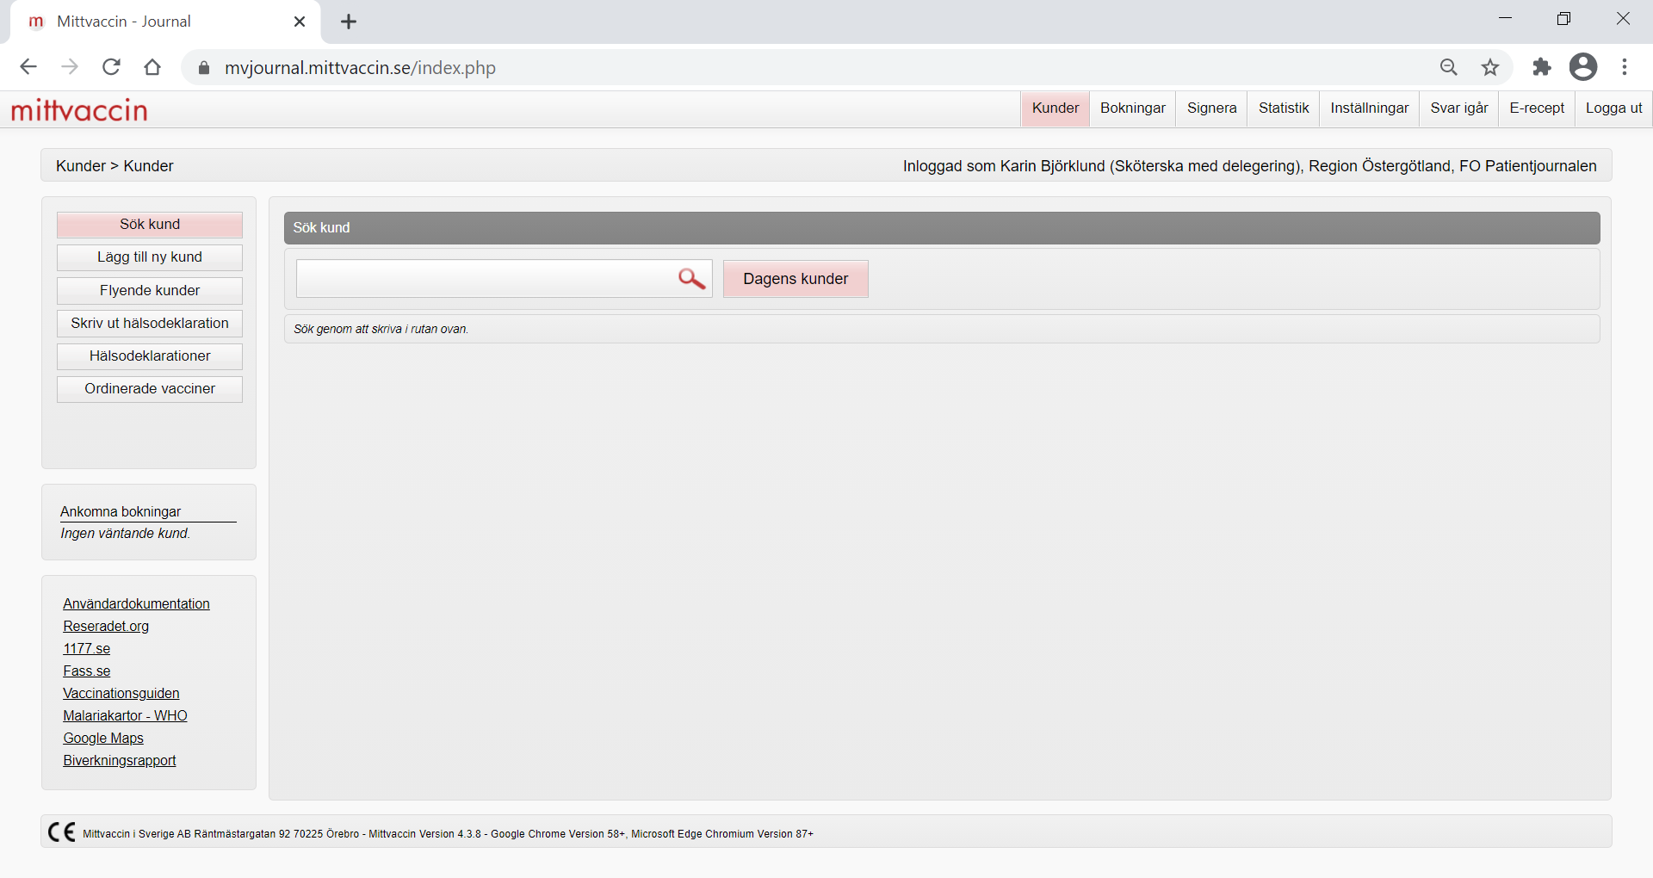
Startsida - flikar och menyer
1
2
1. Flikar
Ligger alltid i övre delen av fönstret. Beror på vilken behörighet och roll man har.
Under flikarna står vem som är inloggad, vilket uppdrag och på vilken enhet.
För att byta:
Flik Inställningar, meny Växla uppdrag.
2. Menyer
Styrs av vilken flik som valts samt av vilken roll och behörighet man har.

Slide 13
Söka och lägga till kund

Slide 14
Söka och lägga till kund
Detta avsnitt behöver alla användare gå igenom. Begreppet kund används i MittVaccin för en patient.
Om en kund har fått en vaccination eller bokat en tid tidigare inom samma vårdgivare, kan man söka fram den via Sök kund.
Annars behöver man lägga upp personen via Lägg till kund.

Slide 15
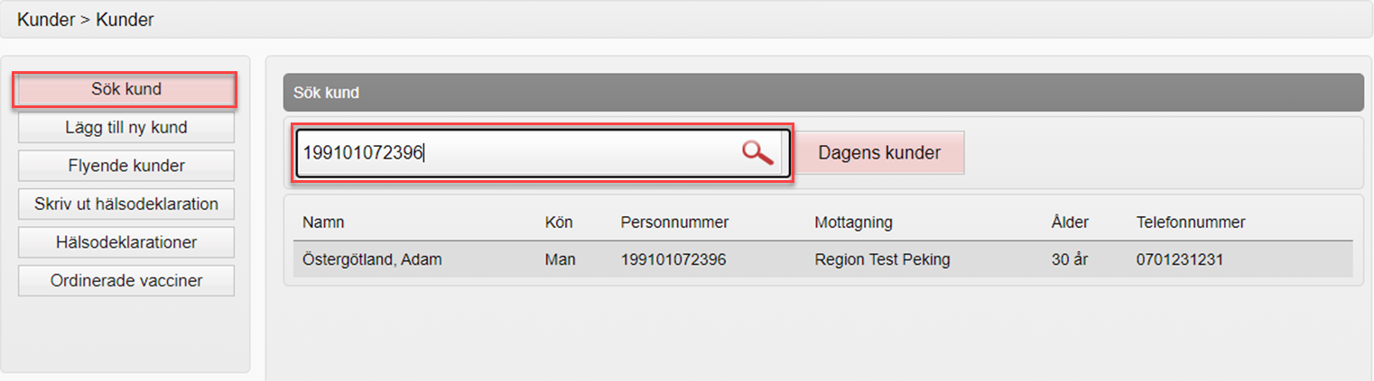
Sök kund
3
1
2
1. Identifiering
via handskanner:
Ställ markören i rutan.
Skriv sekelsiffra 19 eller 20.
Skanna körkort eller motsvarande
Manuellt:
Ställ markören i rutan.
Skriv hela personnumret i följande format: ÅÅÅÅMMDDXXXX
Sökning sker automatiskt och sökresultatet visas nedanför sökrutan.
2. Klicka på raden med rätt patient.
3. Om inget sökresultat visas, beror det på att patienten inte tidigare varit aktuell inom vårdgivare. Då behöver patienten läggas till via meny Lägg till ny kund.

Slide 16
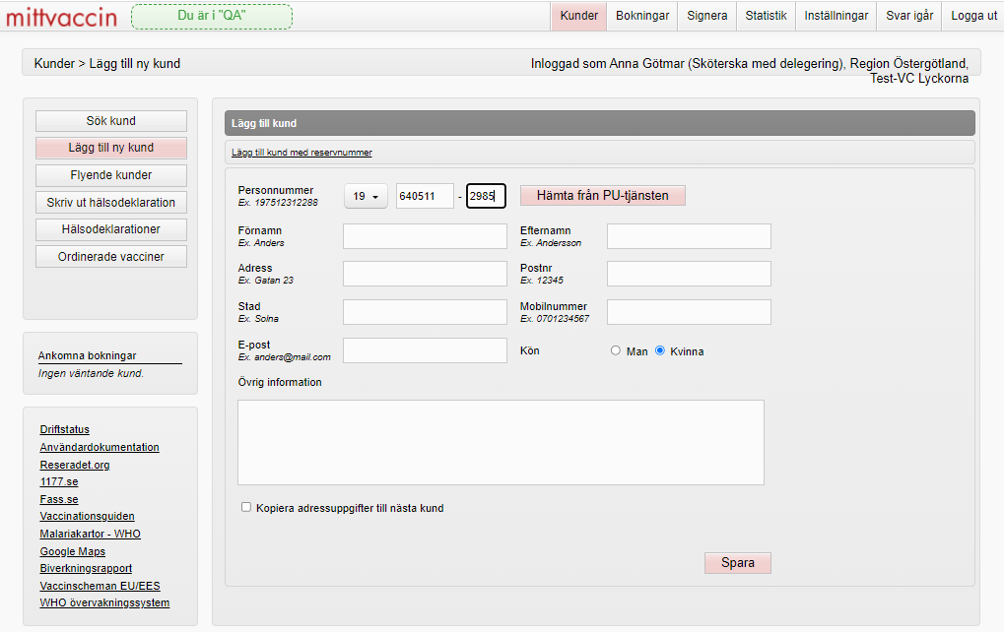
Lägg till kund (personnummer)
1
2
3
Identifiering
Välj sekelsiffra 19 eller 20 i rullistan
Ställ markören i rutan till höger om sekelsiffran och skanna körkortet eller skriv in födelsedatum och fyra sista siffror manuellt
Klicka på Hämta från PU-tjänsten

Slide 17
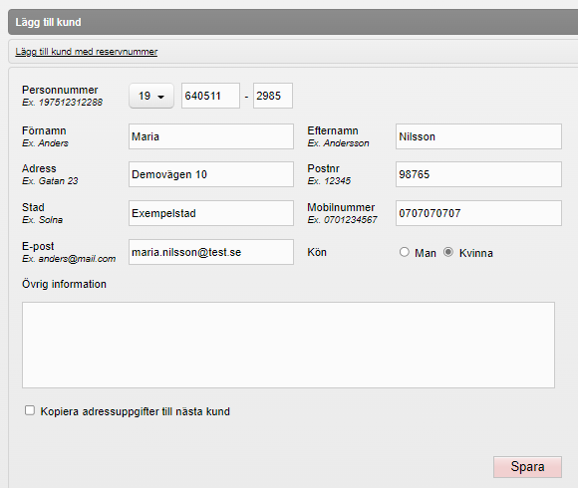
Lägg till kund (personnummer)
Namn och adressuppgifter hämtas från personuppgiftstjänsten.*
Vid problem med PU-tjänsten kan informationen fyllas i manuellt.
5
Kontaktuppgifter
5. Fyll i mobilnummer
(ej obligatoriskt men behövs för sms-aviseringar, om- och avbokning online, samt för att kunna nå patienten vid ev. av-/ombokning)
6. Fyll eventuellt i e-postadress
(ej obligatoriskt men behövs för epost-aviseringar)
7. Klicka på Spara
6
*Obs! Om personen har skyddade personuppgifter namnges patienten Skyddad Skyddad och inga adressuppgifter hämtas. Mer information finns i rutinen Användning av person- och reservnummer inklusive hantering vid skyddade personuppgifter.
7

Slide 18
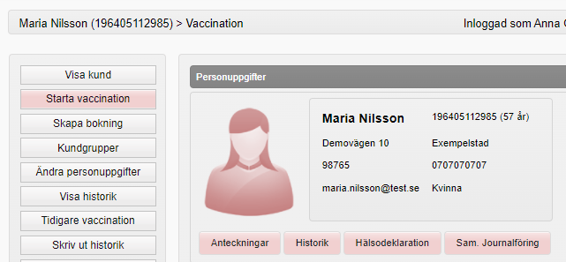
Lägg till kund (personnummer)
Kunden är nu inlagd i MittVaccin och kan sökas fram på enheter inom samma vårdgivare – det vill säga enheter inom exempelvis Region Östergötland om det är en vaccinationsmottagning som tillhör Region Östergötland.

Slide 19
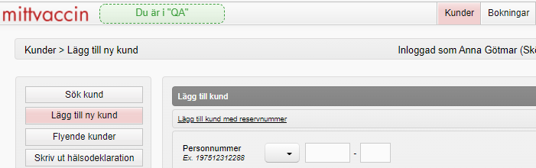
Lägg till kund (reservnummer)
1
0. Om kunden inte redan har ett reservnummer, skapas först ett via Master Befolkningsklient.
Klicka på Lägg till kund med reservnummer

Slide 20
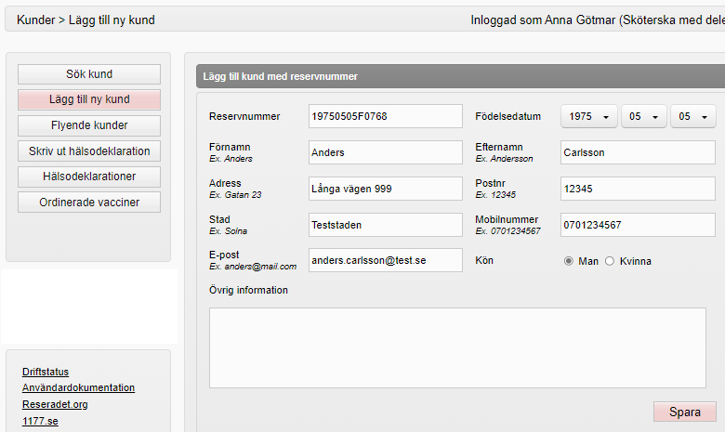
Lägg till kund (reservnummer)
2
3
Fyll i fältet Reservnummer, enligt format ÅÅÅÅMMDDFNNNN alt XXXXXXXXUNNNN.
(F och U skrivs med stora bokstäver, inget bindestreck).
Fyll i födelseår, månad och datum i vallistorna för födelsedatum till höger (annars får patienten fel ålder och födelsedatum).
Skriv in förnamn* och efternamn*
Fyll i adressuppgifter*
Fyll i mobilnummer*
Fyll i e-postadress*
Välj kön
Klicka på Spara.
4-8
*Obs! Orsaken till varför reservnummer används påverkar huruvida namn, adressuppgifter och telefonnummer ska sparas i MittVaccin. Se rutin Användning av person- och reservnummer inklusive hantering vid skyddade personuppgifter.
9

Slide 21
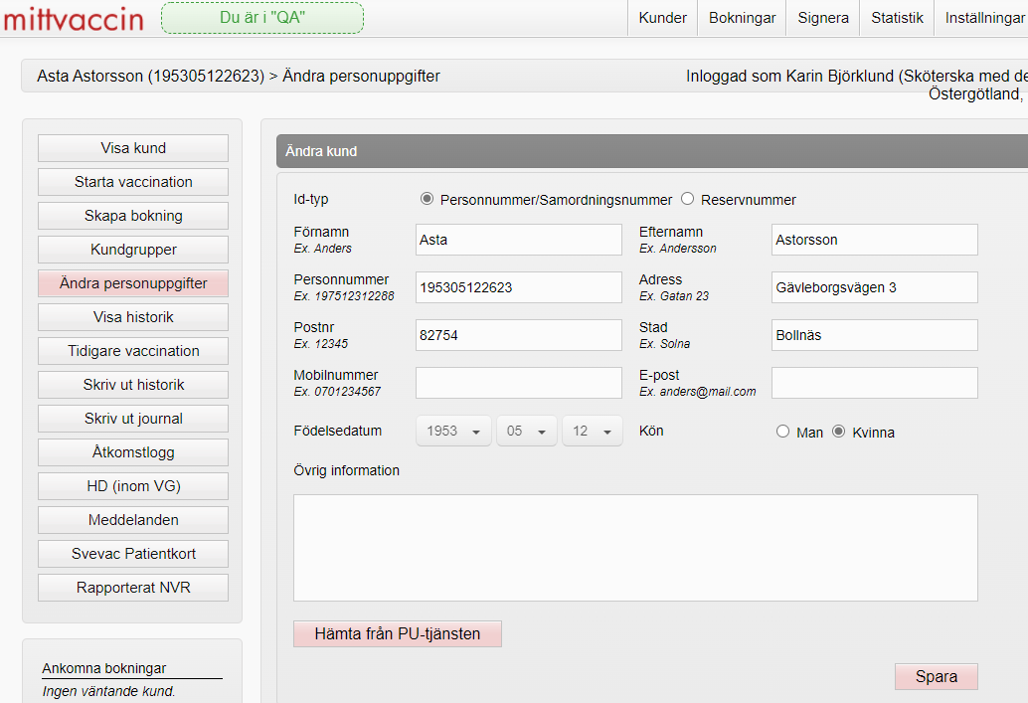
Ändra personuppgifter
Här kan du ändra de uppgifter som inte kommer från folkbokföringen (via PU-tjänsten) d.v.s. telefonnummer och e-post. Ändras t. ex. namn eller adress, kommer den information att skrivas över med information från PU-tjänsten.
Om det är viktigt att veta var kunden befinner sig/bor och det inte överensstämmer med folkbokföringen, kan det skrivas i Övrig information.
Alla uppgifter för en kund med reservnummer måste uppdateras manuellt.

Slide 22
Flik Kunder – vald kund

Slide 23
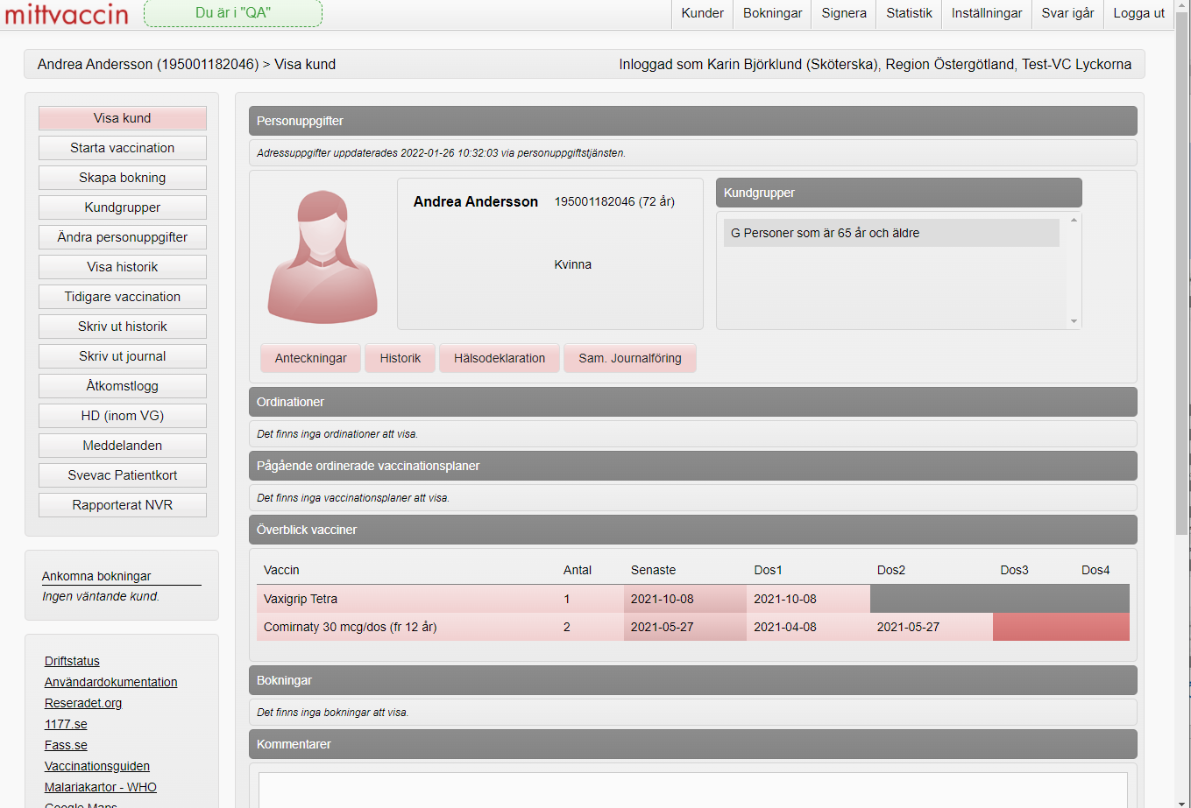

Flik Kunder – vald kund
Avsnittet bör gås igenom av de användare som har behörighet att läsa journal.
Visa kund är den vy som först ger en överblick över kundens vaccinationer och ger därefter möjlighet att vid behov söka fram mer detaljerad information om vaccinationerna via funktioner i Visa kund eller i vänstermenyn.

Slide 24
Vy Visa kund
Översikt över aktuell patient
Anteckningar
Historik på vaccinationer
Senaste hälsodeklarationen
Kundgrupper
Ordinerade vaccin
Givna vaccin
Bokningar
Sammanhållen journalföring

Slide 25
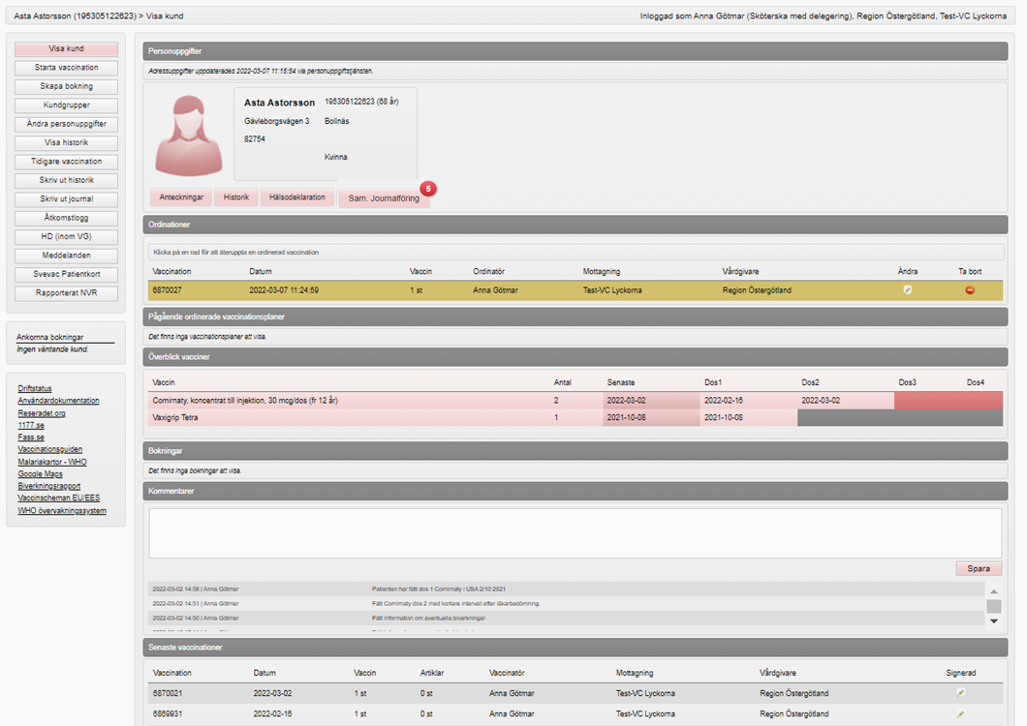
Vy Visa kund - Givna vaccin
Vilka vaccin en kund har fått visas under
Historik
Överblick vacciner
Senaste vaccinationer
1
2
3

Slide 26
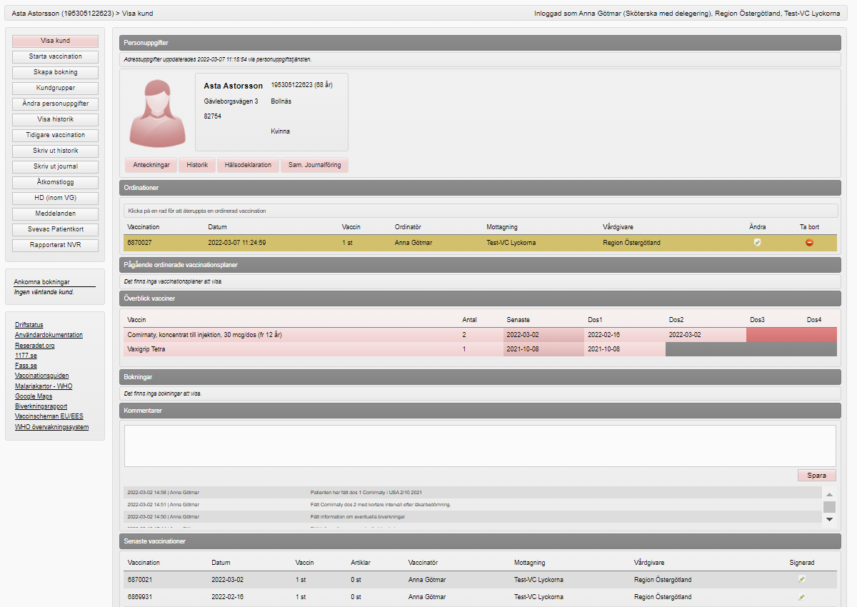
Vy Visa kund - Historik på specifik vaccination
Klicka på den vaccination du vill ha mer information om, antingen under rubrik Överblick vacciner (klicka på datumet) eller under Senaste vaccinationer.

Slide 27
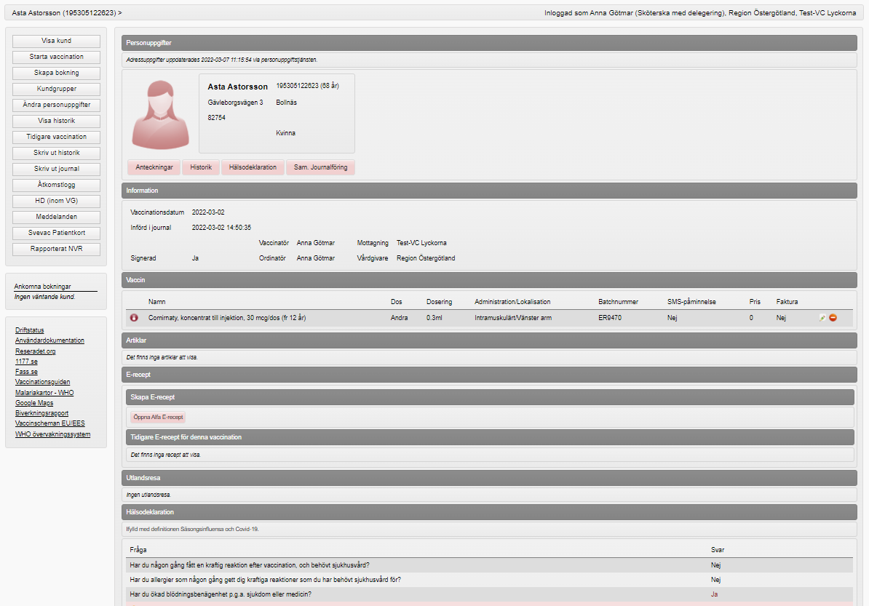
Historik på specifik vaccination
Historiken innehåller:
Administrativ information om enhet, vaccinatör/ordinatör och tidpunkt/-er.
Information om vaccinationen.
Hälsodeklarationen så som den såg ut vid vaccinationstillfället.
1
2
3

Slide 28
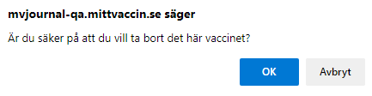

Makulera/redigera vaccination
2
För att makulera eller redigera en vaccination, klicka på datumet eller raden för vaccinationen.
Makulera
1. Klicka på den röda stopp-ikonen.
2. Bekräfta makuleringen.
Ändra
Klicka på pennan
(Forts. på nästa bild)
1

Slide 29
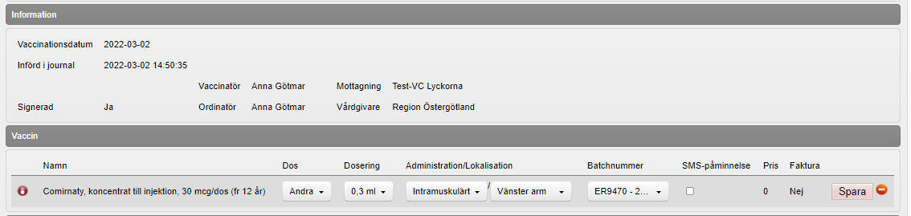
Redigera vaccination (forts)
Denna information kan inte redigeras, för att kunna ändra behöver vaccinationen makuleras och registreras på nytt:
Vaccin
Vaccinationsdatum
Vaccinatör
Ordinatör
Enhet
a
b
c
d
e
f
3. Klicka på Spara
2. Gör önskad ändring:
Dos*
Dosering
Administration
Lokalisation
Batchnummer
Påminnelse om nästa dos
* För Covid-19-vaccination ska inte dos redigeras utan vaccinationen behöver makuleras och registreras om. Detta för att det inte ska bli fel i anteckningen som automatiskt skapas i Cosmic.

Slide 30
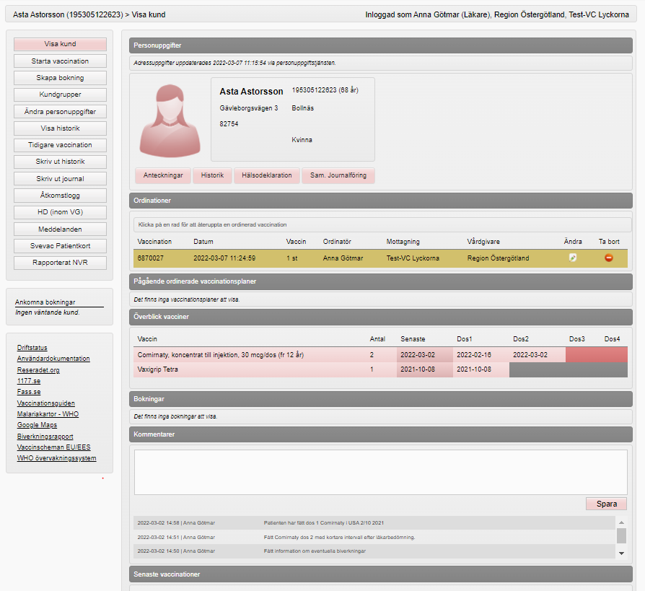
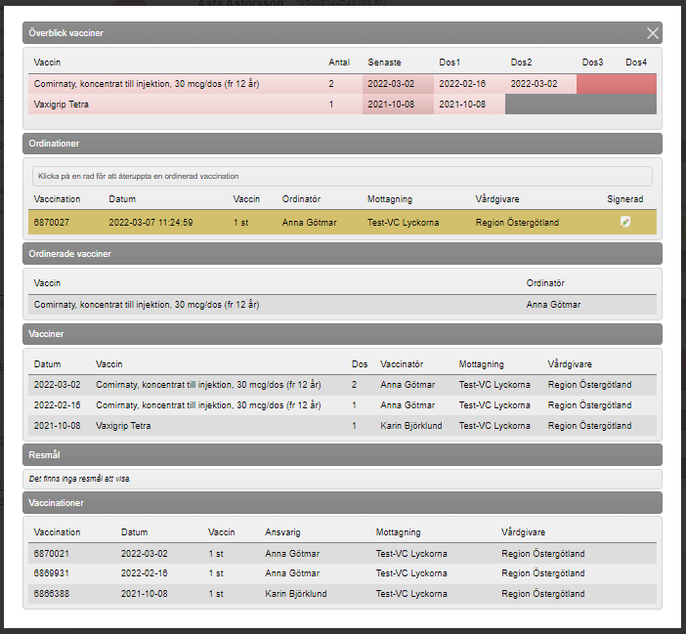
Vy Visa kund - Historik på vaccinationer
1
Vaccinationer strukturerade på vaccin och dos.
Ordinationer som ännu inte givits
Vacciner som är ordinerade
Givna vaccinationer sorterade på datum
Resmål, kopplade till resevaccinationer
Givna vaccinationer sorterade på vaccinations-id
2
När du klickar på knappen Historik, öppnas ett fönster
3
4
5
6

Slide 31
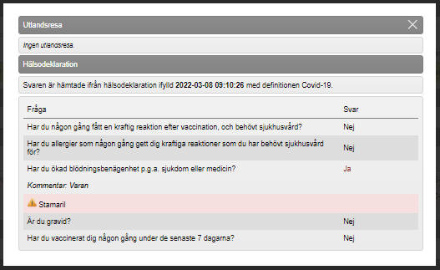
Vy Visa kund - Senaste hälsodeklarationen
När du klickar på knappen Hälsodeklaration, öppnas ett fönster där den senaste hälsodeklarationen visas.

Slide 32
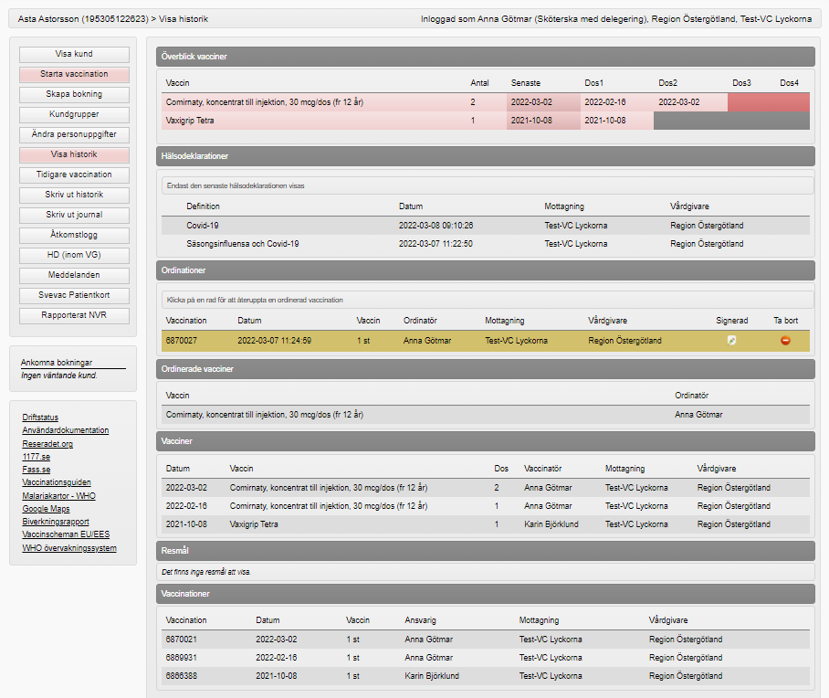
Vyn Visa historik
Vänstermenyns Visa historik innehåller samma information som knappen Historik*, plus en lista med kundens senaste ifyllda hälsodeklarationer
per typ/definition.
*Se tidigare bild om ”Visa kund - Historik på vaccinationer”
Om man hämtar information från andra vårdgivare via knappen Sam. Journalföring så är det i vyn Visa historik som denna visas.

Slide 33
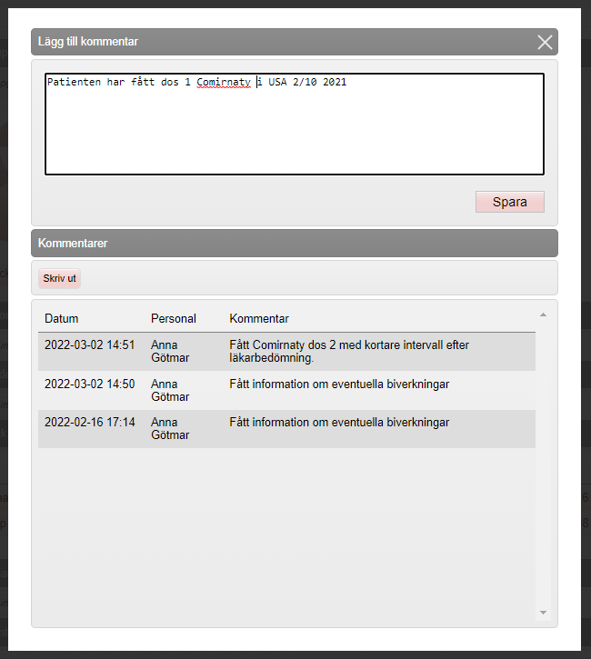
Vy Visa kund - Anteckningar
1. När du klickar på knappen Anteckningar, öppnas ett fönster där du kan lägga till kommentar och läsa tidigare kommentarer.
2. Du kan även lägga till Kommentar och läsa tidigare kommentarer under rubriken Kommentarer.
3. Kommentarer kan skrivas i fritext och skapas även automatiskt vid vissa åtgärder, ex ändringar i vaccinationer. Skrivna kommentarer kan inte tas bort/makuleras.
4. Kommentarerna i listan kan skrivas ut.
3
1
4
2

Slide 34
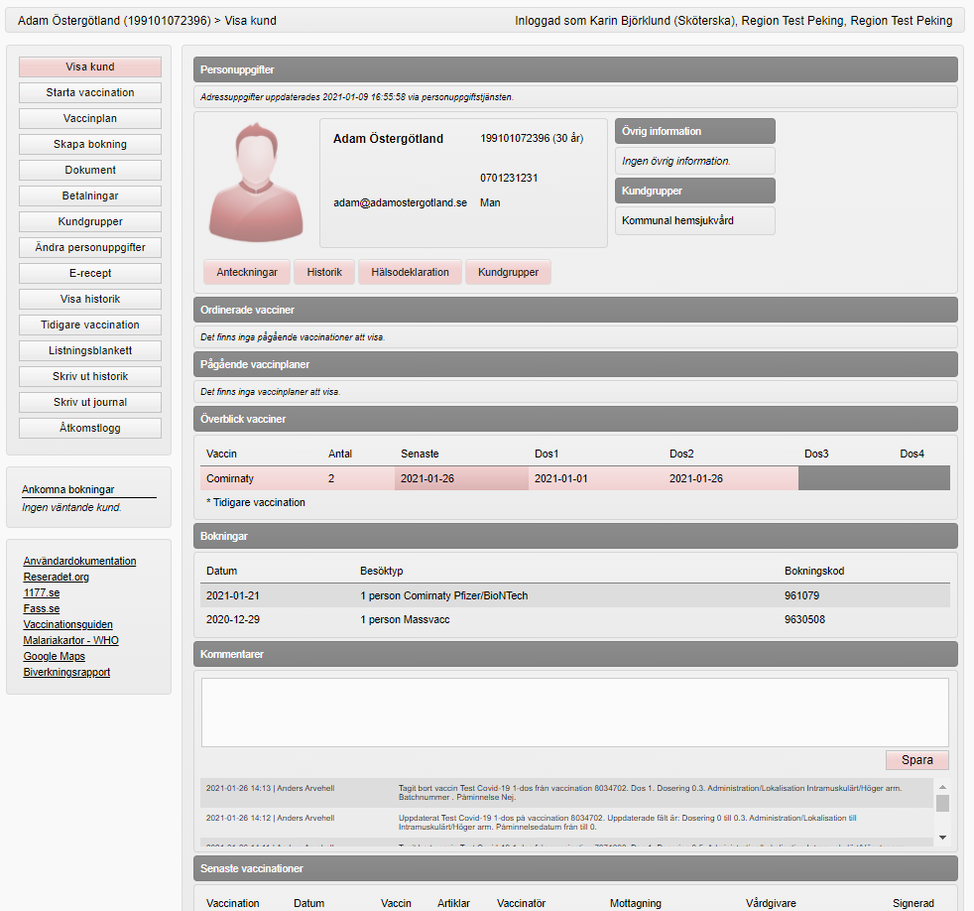
Vy Visa kund - Kundgrupper
De kundgrupper som registrerats visas under rubrik Kundgrupper.
För hantering av kundgrupper, se avsnitt Registrera/ta bort kundgrupp

Slide 35
Vy Visa kund - Bokningar
Under rubrik Bokningar visas både genomförda och planerade besök.

Slide 36
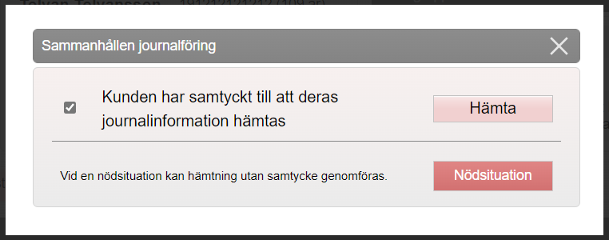
Vy Visa kund - Sammanhållen journalföring
Om kunden har fått vaccin, ordination eller registrerad hälsodeklaration inom någon annan vårdgivare, visas detta genom att en röd symbol med en siffra i på knappen Sam. Journalföring.
För att ta del av information från andra vårdgivare klicka på knappen Sam. Journalföring.
I popup-rutan som visas, anges om samtycke från kunden finns eller om nödsituation föreligger.

Slide 37
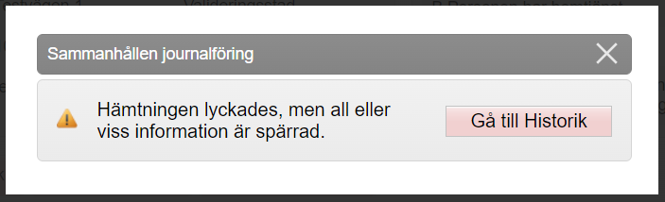
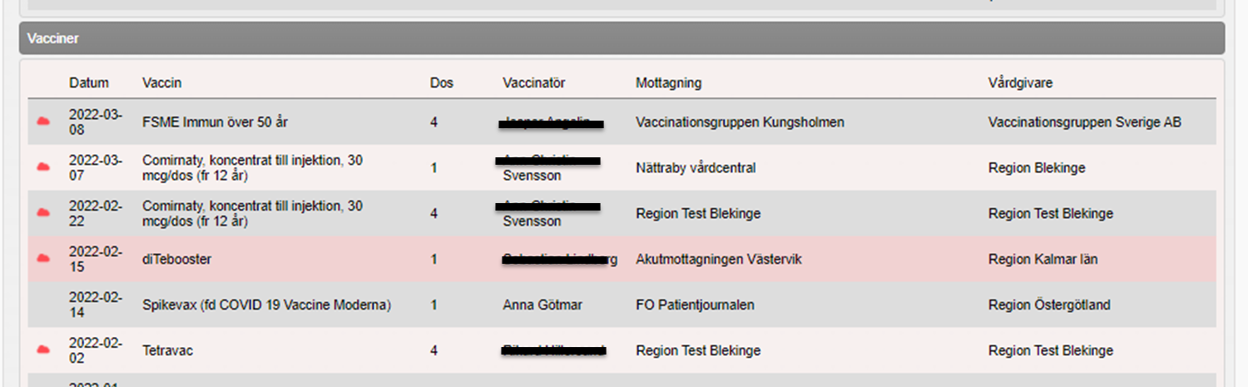
Vy Visa kund - Sammanhållen journalföring
Därefter visas information om hämtningen. Klicka på Gå till Historik.
Historik-listan uppdateras med all information som inte är spärrad.

Slide 38
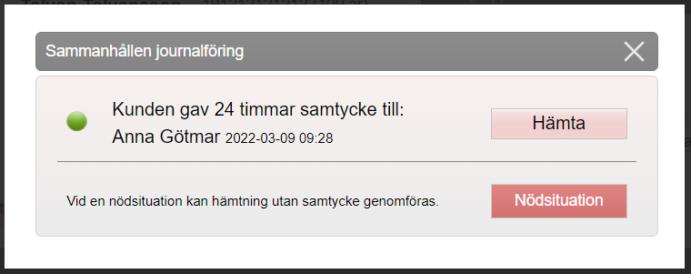
Vy Visa kund - Sammanhållen journalföring
Samtycket gäller i 24 timmar för användare som är inloggade mot aktuell vårdenhet.
Om annan användare har behov av information från andra vårdgivare måste de också aktivt hämta information via knappen Sam. Journalföring.

Slide 39
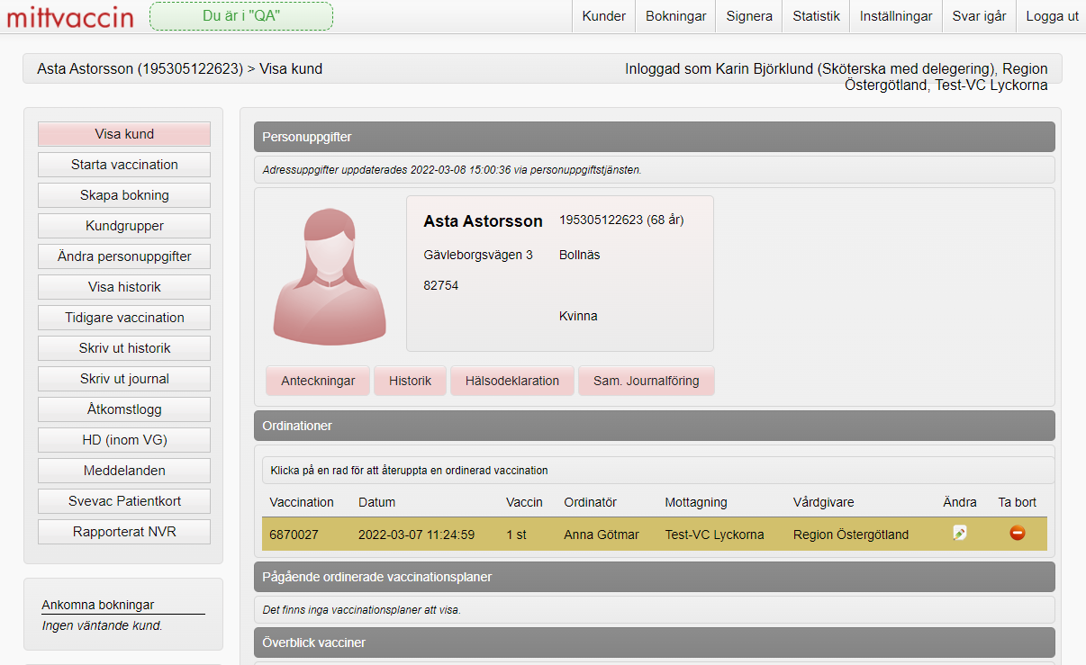
Övriga menyval
Tidigare vaccination – använd inte.
Skriv ut historik – utskrift av vaccinationslista.
Skriv ut journal – utskrift av vaccinationslista inkl hälsodeklaration.
Åtkomstlogg – använd inte.
HD (inom VG) – visar svar på olika hälsodeklarationer i en lista.
Meddelanden – samlad information av vilka SMS och e-postmeddelande som är skickade till patienten.
Svevac Patientkort – information före 2020-12-31 som är överförd från journalsystemet Svevac (svenskt vaccinationsregister).
Rapporterat NVR – samlad information om vilka uppgifter som är rapporterade till Folkhälsomyndighetens nationella vaccinationsregister

Slide 40
Fylla i hälsodeklaration utan att samtidigt ordinera eller vaccinera

Slide 41
Fylla i hälsodeklaration utan att samtidigt ordinera eller vaccinera
Denna funktion används i de fall patienten själv inte kan registrera en hälsodeklarationen och den behöver registreras i förväg.
Exempel:
Det kan handla om personer med kommunal hälso- och sjukvård där sjuksköterska registrerar hälsodeklarationen och läkaren sedan använder den som underlag vid ordination.
Det kan också vara då patienten bokar tid via telefon.

Slide 42
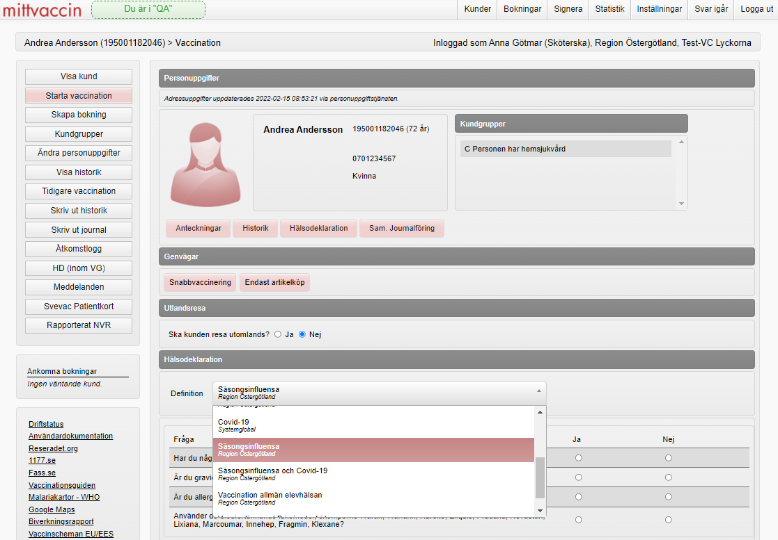
Fylla i hälsodeklaration
1. När du valt patient - klicka på Starta vaccination i vänstermenyn
2. Välj aktuell hälsodeklaration under rubrik Hälsodeklaration
1
2

Slide 43
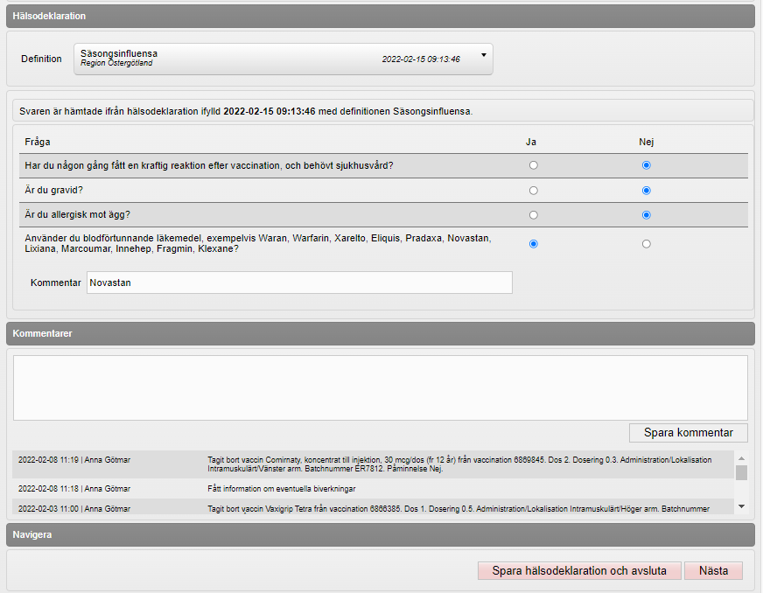
Fylla i hälsodeklaration
3
3. Fyll i svar på frågorna i hälsodeklarationen.
4. Frågor som besvaras med ”avvikande” svar kan kommenteras.
5. Klicka på Spara hälsodeklaration och avsluta
4
5

Slide 44
Registrera/ta bort kundgrupp

Slide 45
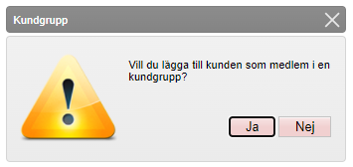
Kundgrupp
Kundgrupp används inom vissa verksamheter eller i samband med viss typ av vaccination för uppföljning av olika patientgrupper, ex riskpatienter.
De verksamheter som använder kundgrupper, kan få en pop up-ruta vid vaccination som påminnelse. Om en verksamhet vill ha, eller ta bort pop up-rutan, kontaktas Stöd och service.

Slide 46
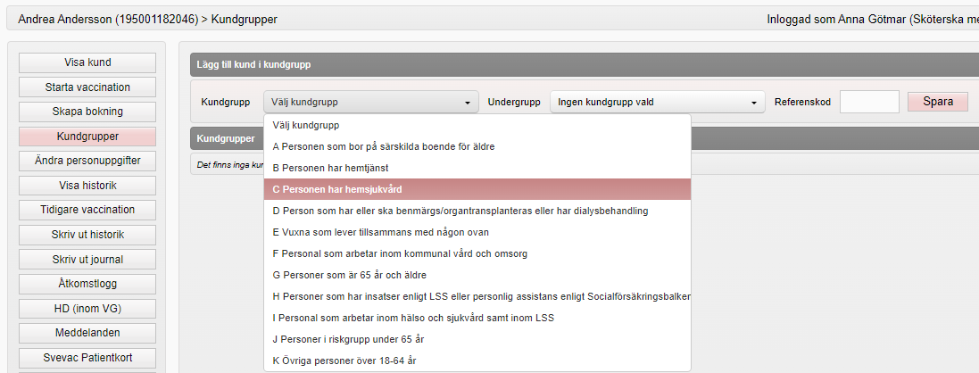

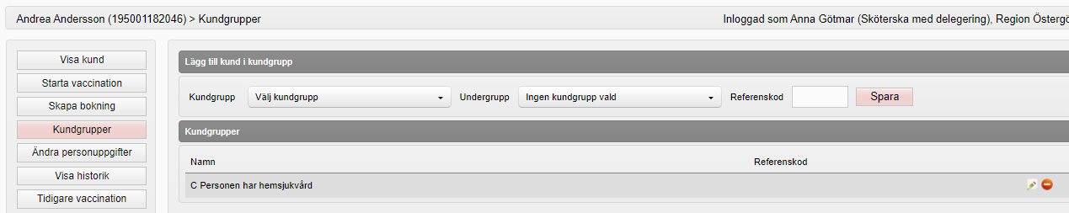
Registrera/ta bort kundgrupp
2
3
1
Registrera kundgrupp:
När du valt patient - klicka på Kundgrupper i vänstermenyn
Välj aktuell kundgrupp i listan
Klicka på Spara
För att ta bort en kundgrupp:
Klicka på den röda stopp-ikonen längst till höger
Bekräfta med OK
2
1

Slide 47
Ordinera ett vaccin

Slide 48
Ordinera ett vaccin
När ett vaccin ska ordineras används funktionen Snabbvaccinering.
Ett vaccin ordineras när själva vaccinsprutan ska ges av en annan person.
Det är viktigt att hälsodeklarationen kontrolleras både vid ordination och vaccinering.

Slide 49
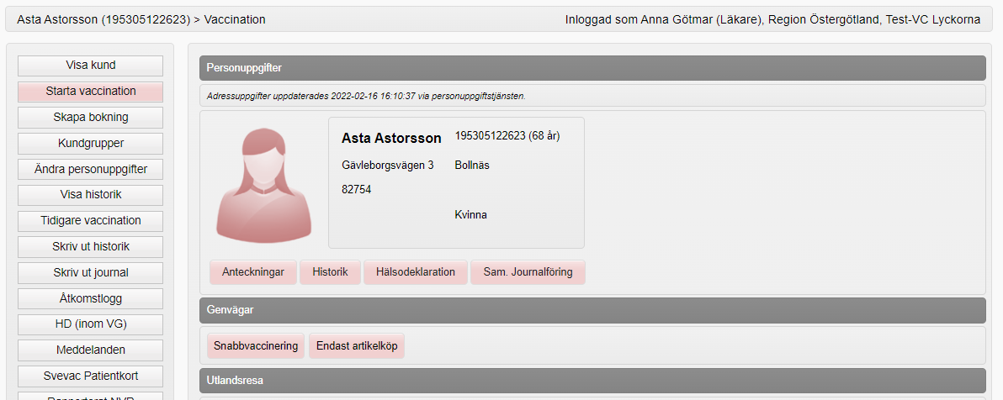
Ordinera ett vaccin
1
2
När du valt patient - klicka på Starta vaccination i vänstermenyn
Klicka på Snabbvaccinering

Slide 50
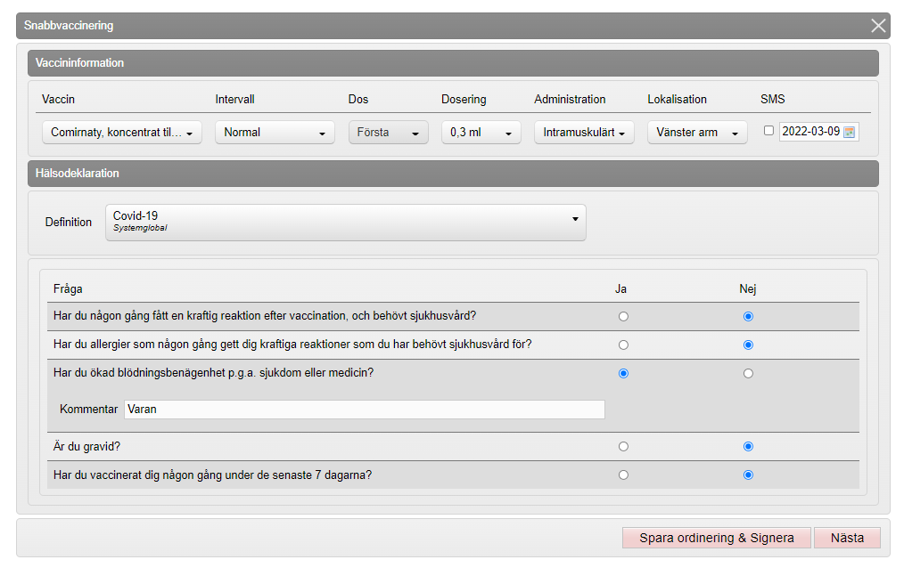
Ordinera ett vaccin
Hälsodeklaration
3. Välj hälsodeklaration i listan Definition
4. Fyll i svar eller kontrollera svaren och ändra vid behov i hälsodeklarationen.
Frågor som besvaras med ”avvikande” svar kan kommenteras.
3
4

Slide 51
Ordinera ett vaccin
5
5. Kontrollera/ändra ordinationsinformationen:
Vaccin
Intervall
Välj dos (ej förvalt)
Dosering
Administration
Lokalisation
SMS – bockas enbart i om patienten ska boka nästa dos själv
6. Klicka på Spara ordinering och Signera
6

Slide 52
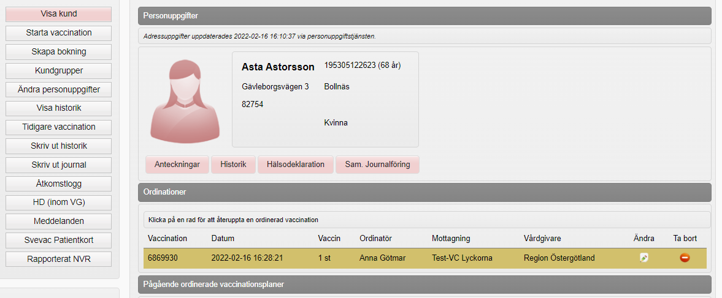
Ordinera ett vaccin
Ordinationen visas nu som en gul rad under rubrik Ordinationer i vyn Visa kund

Slide 53
Ordinera och vaccinera med ett vaccin

Slide 54
Ordinera och vaccinera med ett vaccin
Närett vaccin ska ges används funktionen Snabbvaccinering.
När vaccin ordineras och vaccineras av en och samma person, journalförs hela flödet på en gång enligt beskrivningen i detta avsnitt. Läkare och sjuksköterskor med ordinationsrätt har behörighet att göra på detta sätt.
Om vaccin ordineras muntligen av en läkare kan det registreras av den sjuksköterska som också vaccinerar. Det görs i ett flöde på samma sätt som om sjuksköterskan hade haft ordinationsrätt, men ordinationen blir inte signerad. Läkaren som gav den muntliga ordinationen måste signera den i journalsystemet i efterhand, se avsnitt Signera ordination som registrerats av annan användare utifrån muntlig ordination. Om en verksamhet vill arbeta på detta sätt är det viktigt att det finns tydliga rutiner för kontroll av hälsodeklaration innan den muntliga ordinationen ges, samt för signering av ordinationen.

Slide 55
Ordinera & vaccinera med ett vaccin
1
2
När du valt patient - klicka på Starta vaccination i vänstermenyn
Klicka på Snabbvaccinering

Slide 56
Ordinera & vaccinera med ett vaccin
Hälsodeklaration
3. Välj hälsodeklaration i listan Definition
4. Fyll i svar eller kontrollera svaren och ändra vid behov i hälsodeklarationen.
Frågor som besvaras med ”avvikande” svar kan kommenteras.
3
4

Slide 57
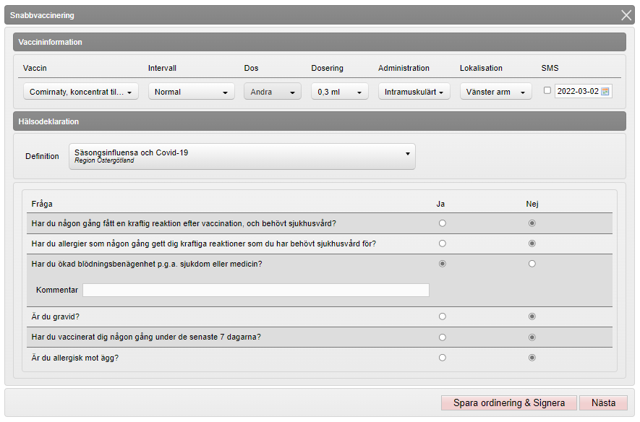
Ordinera & vaccinera med ett vaccin
5
5. Kontrollera/ändra ordinationsinformationen:
Vaccin
Intervall
Välj Dos (ej förvalt)
Dosering
Administration
Lokalisation
SMS – bockas enbart i om patienten ska boka nästa dos själv
6
6. Klicka på Nästa

Slide 58
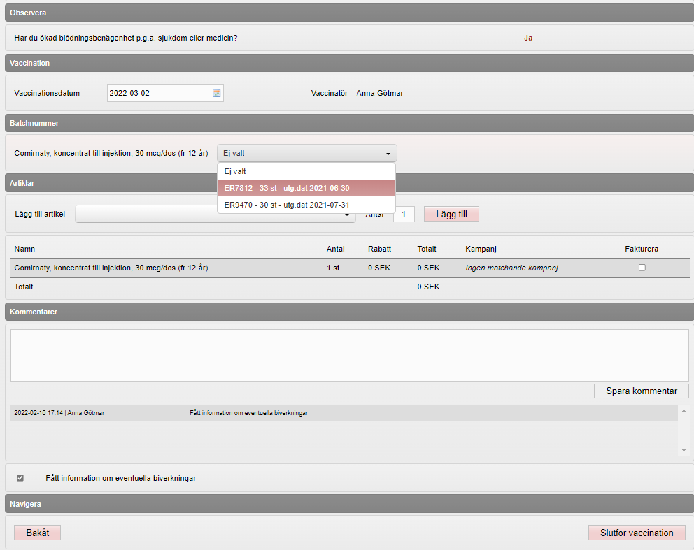
Ordinera & vaccinera med ett vaccin
7
8
Datum och batchnummer
7. Kontrollera datum (dagens datum är förvalt, ändras vid efterregistrering)
8. Välj batchnummer.
9. Klicka på Slutför vaccination.
9

Slide 59
Ordinera flera vaccin

Slide 60
Ordinera flera vaccin
När flera vaccin ska ordineras och senare ges på en gång används det ”vanliga” vaccineringsflödet.
Ett vaccin ordineras när själva vaccinsprutan sedan ska ges av en annan person.
En och samma hälsodeklaration används för samtliga vacciner
Det är viktigt att hälsodeklarationen kontrolleras både vid ordination och vaccinering.

Slide 61
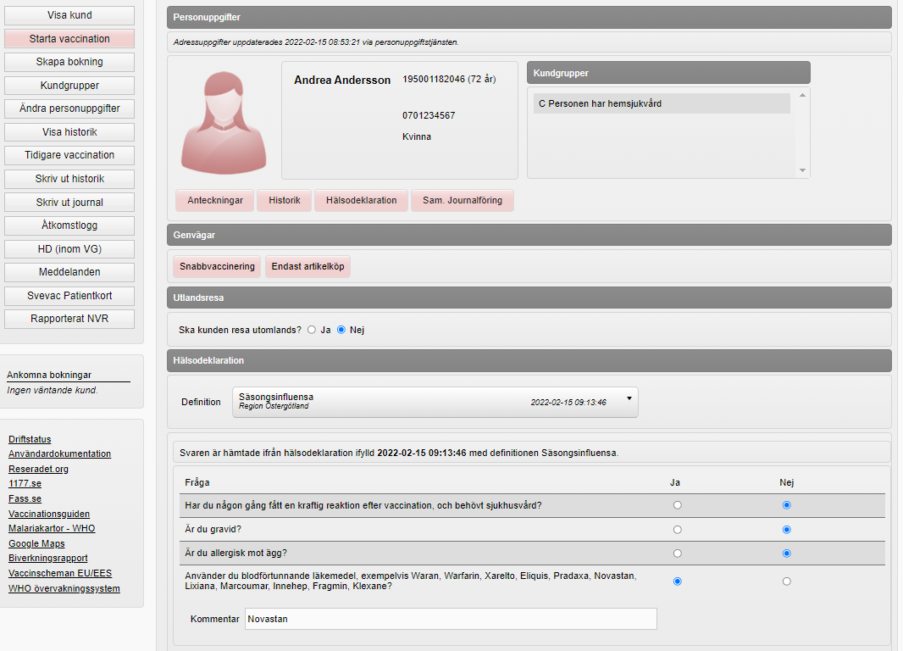
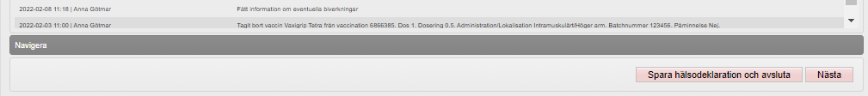
Ordinera flera vaccin
1
Fyll i/kontrollera hälsodeklaration
1. Klicka på Starta vaccination i vänstermenyn
2. Välj aktuell hälsodeklaration i rullistan
3. Om hälsodeklarationen är besvarad tidigare visas datum för ifyllnad samt namn på hälsodeklarationen ovanför frågorna när val gjorts.
Datumet visas även i rullistan.
4. Fyll i svar eller kontrollera att svaren i hälso-deklarationen stämmer
5. Frågor som besvaras med ”avvikande” svar kan kommenteras.
6. Klicka på Nästa, längst ner till höger
Den senast ifyllda hälsodeklara-tionen kan även visas via knapp Hälsodeklaration
2
3
4
5
6

Slide 62
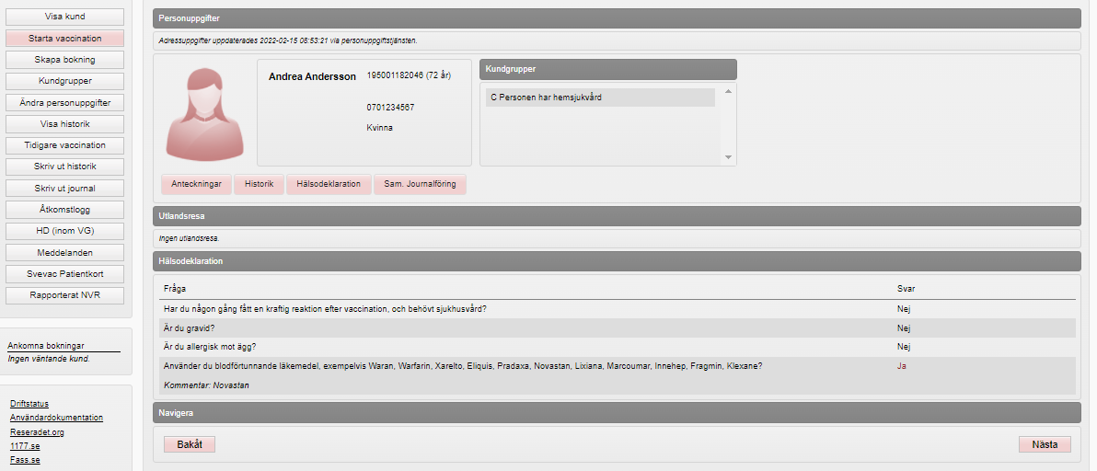
Ordinera flera vaccin
7. Om detta steg visas har ett avvikande svar givits i hälsodeklarationen.
Om du vill gå vidare, klicka på Nästa

Slide 63
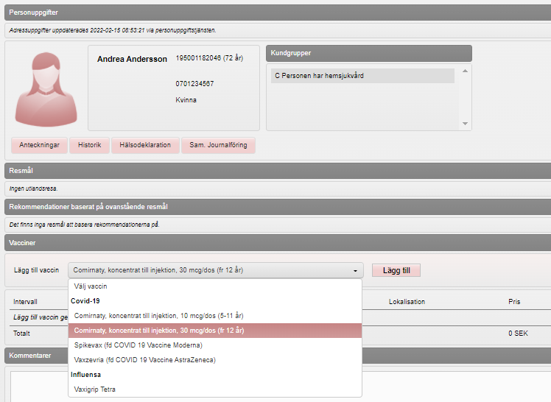
Ordinera flera vaccin
För varje vaccin som ska ordineras:
8. Välj vaccinprodukt i rullistan Lägg till vaccin, under rubrik Vacciner
9. Klicka på Lägg till
8
9

Slide 64
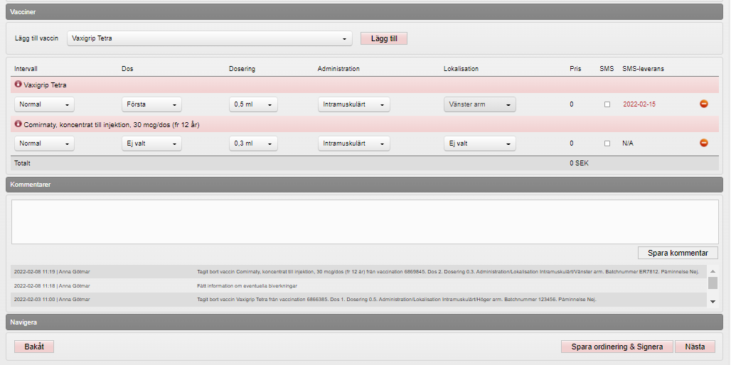
Ordinera flera vaccin
10
10. Kontrollera/ändra ordinations-informationen för respektive vaccin:
Intervall
Välj dos (ej förvalt)
Dosering
Administration
Välj lokalisation (ej förvalt)
SMS – bockas enbart i om patienten ska boka nästa dos själv
11. Klicka på Spara ordinering och Signera
11

Slide 65
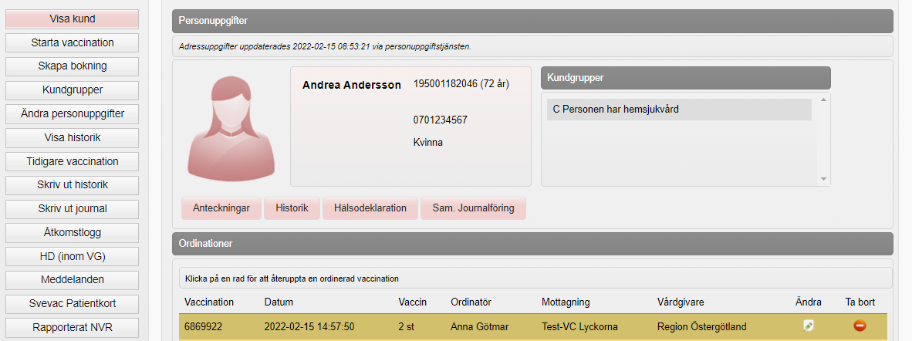
Ordinera flera vaccin
Ordinationen visas nu som en gul rad under rubrik Ordinationer i vyn Visa kund

Slide 66
Ordinera och vaccinera samtidigt med flera olika vaccin

Slide 67
Ordinera och vaccinera samtidigt med flera olika vaccin
När flera vaccin ska ordineras och senare ges på en gång används det ”vanliga” vaccineringsflödet.
En hälsodeklaration används för samtliga vacciner
När vaccin ordineras och vaccineras av en och samma person, journalförs hela flödet på en gång enligt beskrivningen i detta avsnitt. Läkare och sjuksköterskor med ordinationsrätt har behörighet att göra på detta sätt.
Om vaccin ordineras muntligen av en läkare, kan det registreras av den sjuksköterska som också vaccinerar. Det görs i ett flöde på samma sätt som om sjuksköterskan hade haft ordinationsrätt, men ordinationen blir inte signerad. Läkaren som gav den muntliga ordinationen måste signera den i journalsystemet i efterhand, se avsnitt Signera ordination som registrerats av annan användare utifrån muntlig ordination. Om en verksamhet vill arbeta på detta sätt är det viktigt att det finns tydliga rutiner för kontroll av hälsodeklaration innan den muntliga ordinationen ges och för signering av ordinationen.

Slide 68
Ordinera & vaccinera samtidigt med flera olika vaccin
1
Fyll i/kontrollera hälsodeklaration
1. Klicka på Starta vaccination i vänstermenyn
2. Välj aktuell hälsodeklaration i rullistan
3. Om hälsodeklarationen är besvarad tidigare så visas datum för ifyllnad samt namn på hälsodeklarationen ovanför frågorna när val gjorts.
Datumet visas även i rullistan.
4. Fyll i svar eller kontrollera att svaren i hälso-deklarationen stämmer
5. Frågor som besvaras med ”avvikande” svar kan kommenteras.
6. Klicka på Nästa, längst ner till höger
Den senast ifyllda hälsodeklarationen kan
även visas via knapp Hälsodeklaration
2
3
4
5
6

Slide 69
Ordinera & vaccinera samtidigt med flera olika vaccin
7. Om detta steg visas har ett avvikande svar givits i hälsodeklarationen.
Om du vill gå vidare, klicka på Nästa

Slide 70
Ordinera & vaccinera samtidigt med flera olika vaccin
För varje vaccin som ska ordineras:
8. Välj vaccinprodukt i rullistan Lägg till vaccin, under rubrik Vacciner
9. Klicka på Lägg till
8
9

Slide 71
Ordinera & vaccinera samtidigt med flera olika vaccin
10
10. Kontrollera/ändra ordinations-informationen för respektive vaccin:
Intervall
Välj dos (ej förvalt)
Dosering
Administration
Välj lokalisation (ej förvalt)
SMS – bockas enbart i om patienten ska boka nästa dos själv
11. Klicka på Nästa
11

Slide 72
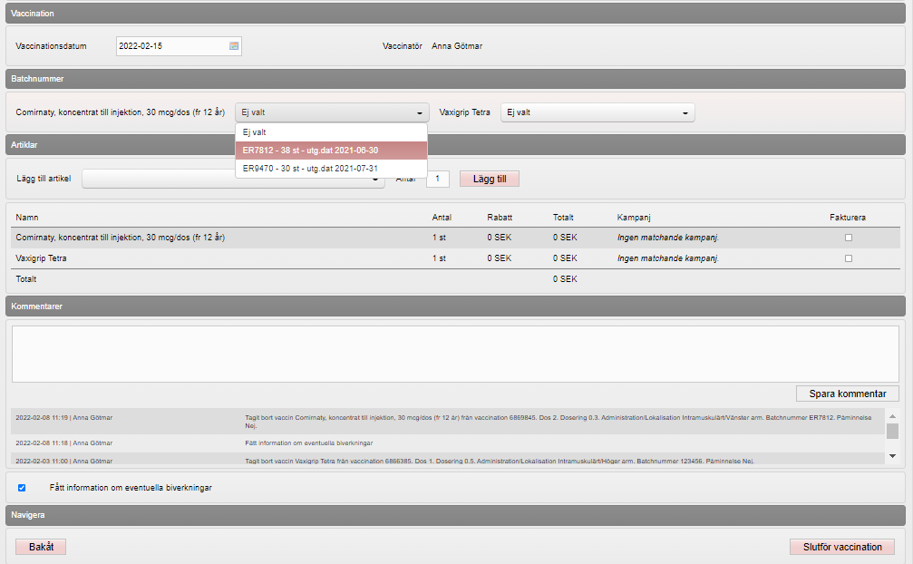
Ordinera & vaccinera samtidigt med flera olika vaccin
12
13
Datum och batchnummer
12. Kontrollera datum (dagens datum är förvalt, ändras vid efterregistrering)
11. Välj batchnummer för respektive vaccin.
12. Klicka på Slutför vaccination.
14

Slide 73
Vaccinera utifrån befintlig ordination

Slide 74
Vaccinera utifrån befintlig ordination
Detta flöde används när ett eller flera vaccin ordinerats i förväg och en sjuksköterska endast vaccinerar.
Det är viktigt att hälsodeklarationen kontrolleras både vid ordination och vaccinering.

Slide 75
Vaccinera utifrån befintlig ordination
Ordinationer visas som en gul rad under rubrik Ordinationer i vyn Visa kund
1
1. Klicka på ordinationen för att starta vaccinationen

Slide 76
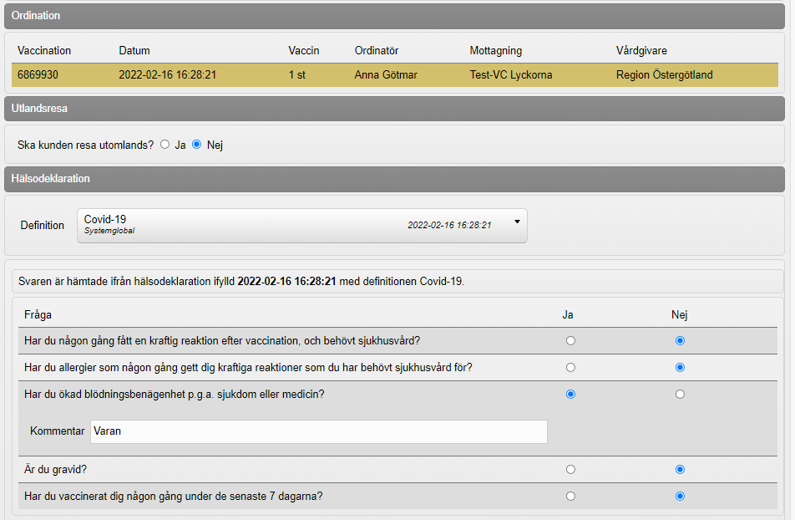
Vaccinera utifrån befintlig ordination
2. Hälsodeklarationens namn och datum för när den besvarats visas ovanför frågorna. Datumet visas även i rullistan.
3. Kontrollera att svaren i hälso-deklarationen stämmer, ändra vid behov
4. Frågor som besvaras med ”avvikande” svar kan kommenteras.
5. Klicka på Nästa
2
3
4
5

Slide 77
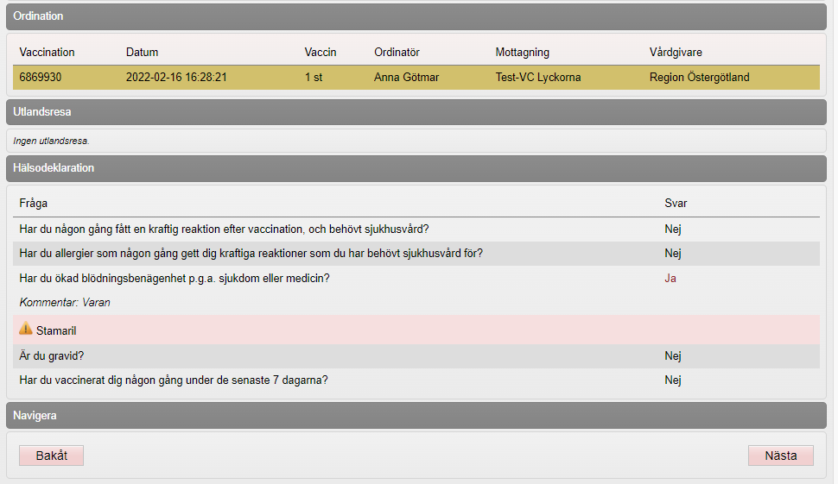
Vaccinera utifrån befintlig ordination
6
6. Om detta steg visas har ett avvikande svar givits i hälsodeklarationen.
Om du vill gå vidare, klicka på Nästa

Slide 78
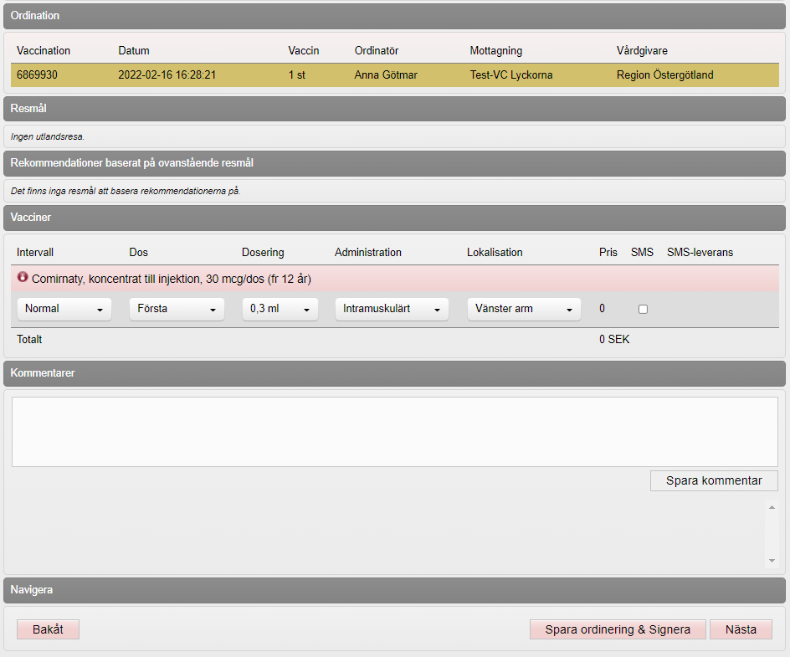
Vaccinera utifrån befintlig ordination
Ordinationsinformation
7. Vid behov, justera val för respektive ordinerat vaccin
Intervall
Dos
Dosering
Administration
Lokalisation
SMS – bockas enbart i om patienten ska boka nästa dos själv.
8. Klicka på Nästa
7
8

Slide 79
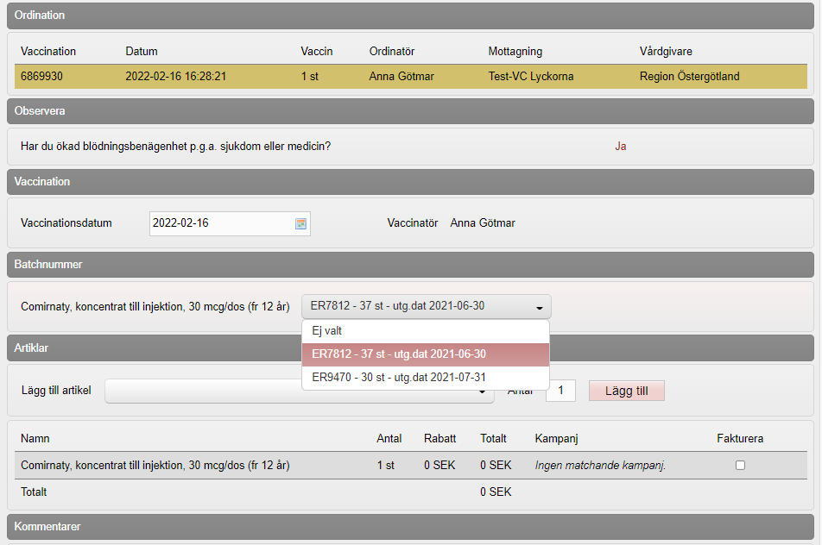

Vaccinera utifrån befintlig ordination
Datum och batchnummer
9. Kontrollera datum
(dagens datum är förvalt, ändras vid efterregistrering)
10. Välj batchnummer för respektive vaccin (ett eller flera)
11. Klicka på Slutför vaccination.
9
10
11

Slide 80
Signera ordination som registrerats av annan användare utifrån muntlig ordination

Slide 81
Signera ordination som registrerats av annan användare utifrån muntlig ordination
Om vaccin ordineras muntligen av en läkare, kan det registreras av den sjuksköterska som också vaccinerar. Det görs i ett flöde på samma sätt som om sjuksköterskan hade haft ordinationsrätt, men ordinationen blir inte signerad. Läkaren som gav den muntliga ordinationen måste signera den i journalsystemet i efterhand. Om en verksamhet vill arbeta på detta sätt är det viktigt att det finns tydliga rutiner för kontroll av hälsodeklaration innan den muntliga ordinationen ges och för signering av ordinationen.

Slide 82

Signera ordination som registrerats av annan användare utifrån muntlig ordination
1
2
Välj menyval Signera
Menyval Signera vaccinationer är förvalt – här finns vaccinationer som registrerats av användare utan ordinationsrätt

Slide 83


Signera ordination som registrerats av annan användare utifrån muntlig ordination
4
3
Markera vaccinationer som ska signeras – antingen via checkboxarna eller knappen Markera alla ovanför listan.
Klicka på Signera markerade.
Varje rad är klickbar och öppnar vaccinationens detaljvy. Därifrån kan man också utföra signeringen.
5

Slide 84
Översikt tidboken
Allmän information

Slide 85
Översikt tidboken
Avsnittet innehåller information om hur tidboken är uppbyggd och bör gås igenom av alla användare inom verksamheter som använder tidboken i MittVaccin.

Slide 86

Bokningar – Visa bokningar
1. Fliken Bokningar innehåller enhetens schema och bokningar
1
2
3
3. Genom att klicka på Veckodag/datum väljer man vilken dags schema som ska visas.
2. Menyval Visa bokningar består av två delar:
Överblick över veckans bokningar
Schema för
vald dag

Slide 87

Tidböcker & resurser
I MittVaccin finns två tidböcker – Läkare och Sköterska
Tidböckerna är inte kopplade till någon särskild roll, utan både sjuksköterskor och läkare kan vaccinera de personer som är bokade
Tidböckerna delas in i resurser som visas som rader respektive kolumner/”slipsar” – ex Sköterska 1, Sköterska 2.
Utsedd person/funktion öppnar tider de datum som ska vara boknings-bara.
När bokningar skapas fördelas de automatiskt till resurser som har lediga tider.

Slide 88

Bokningar – Visa bokningar
Vänsterpil bläddrar en vecka bakåt
3. Genom att klicka på Veckodag/datum väljer man vilken dags schema som ska visas nedanför.
1
Högerpil öppnar en datumväljare
För varje resurs visas summan för antal bokningar

Slide 89

Visa bokningar - Schema
Växla till Lista för att se alla bokningar utan överlappning
Klicka på Lägg blockeringar över för att se eventuella röda (ej bokningsbara tider) som är dolda bland bokningarna i schemavyn.
Röda tidsintervall = ej bokningsbara tider
Vita tidsintervall = bokningsbara tider

Slide 90
Boka besök från kundvyn

Slide 91
Boka besök från kundvyn
Besök bokas från kundvyn tex efter att vaccination givits eller efter att en hälsodeklaration registrerats.

Slide 92

Boka besök från kundvyn
1. Klicka på Skapa Bokning i vänstermenyn

Slide 93

Boka besök från kundvyn
Vyn Bokningar – Ny bokning öppnas.
2. Välj typ av vaccination

Slide 94

Boka besök från kundvyn
Patienten är förvald
3. Välj datum och tid
Bocka ur om patienten inte vill ha påminnelse
4. Klicka på Spara

Slide 95

Boka besök från kundvyn
Bokningen visas under rubrik Bokningar i Visa kund

Slide 96
Boka besök från bokningsvyn

Slide 97
Boka besök från bokningsvyn
Besök bokas från bokningsvyn tex då besöket bokas via telefon och ingen hälsodeklaration registreras eller om hälsodeklarationen registreras efter bokningen.

Slide 98

Boka besök från bokningsvyn
1. Klicka på Ny bokning i vänstermenyn

Slide 99

Boka besök från bokningsvyn
2. Välj typ av vaccination
3. Fyll i personnummer
4. Klicka på raden med patienten för att lägga till denne i bokningen

Slide 100

Boka besök från bokningsvyn
3. Välj datum och tid
Bocka ur om patienten inte vill ha påminnelse
4. Klicka på Spara

Slide 101

Boka besök från bokningsvyn
Bokningen visas i vyn Sök bokning

Slide 102
Av- och omboka besök

Slide 103
Av- och omboka besök
Avsnittet beskriver hur man hjälper en patient att avboka eller omboka ett besök inifrån journalsystemet.

Slide 104


Sök fram bokning
Kan göras på två sätt:
Via Sök bokning
Sök kund via menyval Bokningar - Sök bokning
Skriv in bokningsnummer
eller personnummer
Klicka på Sök
I träfflistan, klicka på aktuell bokning
1
2
3
4
Via Sök kund
Sök kund via menyval Kunder - Sök kund
Skriv in personnummer
Klicka på raden för kunden
I vyn Visa kund, under rubrik Bokningar, klicka på aktuell bokning
1
2
3

Slide 105


Fönstret Bokningsinfo
När man klickat på en bokning visas fönstret Bokningsinfo
När en bokning gjorts av patienten själv via onlinebokningen* står det ”Ingen” i kolumnen Bokare.
Klicka på den gröna pilen för att kontrollera/ändra kundens mobilnummer och epost.
Klicka på namnet för att öppna vyn Visa kund
För att boka ett nytt besök för samma kund, klicka på Boka återbesök
*Mer info om Onlinebokning sist i bildspelet

Slide 106

Avboka
2
För att avboka besöket:
1. Klicka på Avboka besök
2. Bekräfta med OK när du får en kontrollfråga
1

Slide 107
Omboka
För att omboka besöket:
1. Klicka på Ändra tid

Slide 108

Omboka
Vyn Ändra bokning visas
2. Välj nytt datum och tid
3. Klicka på Spara

Slide 109
Onlinebokning

Slide 110

Onlinebokning
Varje inloggningsbar mottagning i MittVaccin har en egen webbsida för onlinebokning
Vilka besökstyper som är bokningsbara online styrs av enhetens tidboksadministratör
Här kan invånarna erbjudas:
1. Informationstext om mottagningens vaccinationsverksamhet & bokningsinformation
1
Funktioner för att:
2. Boka tid (och fylla i hälsodeklaration beroende på inställningarna)
3. Fylla i hälsodeklaration för drop in-vaccination (utan tidbokning)
4. Av- och omboka (kräver bokningskod & mobilnummer)
2
3
4

